Slide 1
PROYEK KELOMPOK AOL · COMP6799001 DATABASE TECHNOLOGY
SejutaStay
Database Pemesanan Hotel
Perancangan & Normalisasi Database (UNF → 3NF) untuk Sektor Pariwisata & Perhotelan
Disusun oleh
Daniel Steffen Kurniawan
2602071171
Edvardo Khong
2602177171
Semester 4 · Tahun Akademik 2025/2026
1
Notes:
[SLIDE 1 - PEMBUKAAN | sekitar 30 detik | DANIEL]
Selamat pagi Bapak/Ibu dosen dan teman-teman semua. Perkenalkan, kami dari kelompok SejutaStay. Saya Daniel Steffen Kurniawan, dan ini rekan saya, Edvardo Khong.
Hari ini kami akan mempresentasikan proyek mata kuliah Database Technology. Sederhananya, database itu adalah tempat untuk menyimpan data di komputer secara rapi dan teratur. Dalam proyek ini, kami membuat database untuk pemesanan hotel, dengan nama perusahaan fiktif "SejutaStay". Kasus ini termasuk dalam sektor pariwisata dan perhotelan, sesuai pilihan yang diberikan di soal.
Inti proyek kami: kami mengambil data hotel yang awalnya berantakan, lalu kami rapikan tahap demi tahap dengan teknik yang namanya "normalisasi", sampai menjadi database yang baik dan benar.

Slide 2
AGENDA
Alur Presentasi
1
2
3
4
5
6
Masalah
→
Data UNF
→
Anomali
→
Normalisasi
→
ERD
→
Hasil MySQL
Cerita kami dimulai dari satu tabel yang berantakan, dan berakhir dengan database 3NF yang sudah teruji.
Database Pemesanan Hotel SejutaStay
2
Notes:
[SLIDE 2 - AGENDA | sekitar 30 detik | DANIEL]
Sebelum masuk ke isi, ini alur presentasi kami. Ada enam bagian.
Pertama, kami ceritakan dulu MASALAHNYA - apa yang salah dengan cara hotel menyimpan data sekarang. Kedua, kami tunjukkan DATA CONTOHNYA yang masih berantakan. Ketiga, kami tunjukkan ANOMALI, yaitu masalah-masalah aneh yang muncul karena data berantakan itu. Keempat, kami rapikan datanya lewat tiga tahap NORMALISASI. Kelima, kami gambarkan hasil akhirnya dalam bentuk diagram yang disebut ERD. Dan keenam, kami buktikan bahwa semuanya benar-benar jalan di program MySQL.
Jadi singkatnya: kami mulai dari satu tabel yang berantakan, dan berakhir dengan database yang rapi dan sudah teruji.

Slide 3
BAB 1 · MASALAH
Satu Tabel Besar, Banyak Masalah
SITUASI SAAT INI
LIMA MASALAH PERFORMA
SejutaStay adalah jaringan hotel yang sedang berkembang dengan cabang di Jakarta, Bali, Yogyakarta, Bandung, dan Lombok.
1
Redundansi data
Data tamu & hotel ditulis ulang di setiap baris booking.
Setiap reservasi — tamu, hotel, kamar, dan layanan — dicatat dalam satu spreadsheet bersama:
2
Anomali update
Satu perubahan harus diedit di banyak baris — mudah terlewat.
3
Anomali insert
“BookingRecord”
Hotel atau layanan baru tidak bisa ditambah tanpa ada booking.
4
Anomali delete
Menghapus satu booking bisa ikut menghapus satu-satunya salinan data lain.
5
Lambat & tidak andal
18 kolom × banyak baris — semua data tercampur jadi satu
Sulit dicari, sulit dibuat laporan, dan tanpa pengecekan integritas.
Database Pemesanan Hotel SejutaStay
3
Notes:
[SLIDE 3 - BAB 1: MASALAH | sekitar 1 menit | DANIEL]
Kita mulai dari ceritanya dulu. SejutaStay adalah jaringan hotel yang sedang berkembang. Cabangnya ada di Jakarta, Bali, Yogyakarta, Bandung, dan Lombok.
Masalahnya begini: setiap kali ada tamu yang memesan kamar, petugas hotel mencatat SEMUANYA di satu file spreadsheet - mirip Excel - yang diberi nama "BookingRecord". Satu baris berisi campuran semua data: nama tamu, nomor teleponnya, nama hotelnya, nomor kamarnya, sampai layanan tambahannya. Totalnya ada 18 kolom.
Waktu hotelnya masih kecil, cara ini tidak masalah. Tapi begitu pemesanannya makin banyak, muncul lima masalah:
Satu, REDUNDANSI DATA. Artinya data yang sama ditulis berulang-ulang. Setiap kali tamu yang sama memesan lagi, nama dan nomor teleponnya ditulis ulang. Ini membuang tempat penyimpanan.
Dua, ANOMALI UPDATE. Kalau tamu ganti nomor telepon, kita harus mengedit SEMUA baris yang memuat namanya. Kalau ada satu baris yang terlewat, datanya jadi tidak cocok satu sama lain.
Tiga, ANOMALI INSERT. Hotel cabang baru tidak bisa dicatat ke dalam sistem sebelum ada tamu yang memesan di sana. Padahal hotelnya sudah ada.
Empat, ANOMALI DELETE. Kalau kita menghapus satu pemesanan, data lain bisa ikut hilang. Misalnya, data sebuah hotel bisa hilang total hanya karena satu-satunya booking di hotel itu dihapus.
Dan lima, datanya jadi LAMBAT DAN TIDAK BISA DIANDALKAN. Mencari data susah, membuat laporan susah, dan tidak ada yang mencegah data salah masuk ke tabel.
Solusi yang kami usulkan: merancang ulang data ini menjadi database yang rapi, dengan teknik normalisasi sampai tahap yang disebut 3NF.

Slide 4
BAB 2 · DATA SAMPEL (UNF)
Kasus Kami & Data Sampel
DATA SAMPEL
SAMPEL — TABEL UN-NORMALIZED (cuplikan)
7 reservasi sampel, 18 atribut
Booking | Tamu | Hotel | RoomNo ▸ | Layanan ▸
B001 | Andi Wijaya | Grand Jakarta | 101 | Breakfast; Spa
B002 | Bella Sari | Bali Beach | 201; 202 | Breakfast; Transfer
B003 | Andi Wijaya | Yogya Heritage | 301 | Breakfast
B004 | Citra Dewi | Bali Beach | 203 | Spa; Laundry; Late C/O
B005 | Doni Pratama | Bandung High. | 401; 402 | Breakfast
Dimodelkan dari data reservasi hotel nyata (dataset Hotel Booking Demand, Antonio dkk., 2019). Kami memakai sebagian kecil data agar setiap langkah normalisasi bisa ditelusuri secara manual.
MENGAPA DISEBUT “UN-NORMALIZED”?
Tabel ini mengandung repeating group — satu booking bisa punya beberapa kamar atau layanan, sehingga banyak nilai dijejalkan ke dalam satu sel.
Booking B002
RoomNo = 201 ; 202
▸ menandai kolom dengan repeating group (nilai ganda). Tabel lengkapnya berisi 7 booking dan 18 atribut.
✕ dua nilai dalam satu sel
Database Pemesanan Hotel SejutaStay
4
Notes:
[SLIDE 4 - BAB 2: DATA SAMPEL | sekitar 45 detik | DANIEL]
Sekarang kita lihat datanya. Kami memakai 7 contoh pemesanan dengan 18 kolom. Bentuk datanya kami contoh dari data reservasi hotel sungguhan yang dipublikasikan peneliti pada tahun 2019. Kami sengaja pakai data yang sedikit, supaya setiap langkah perapian bisa diikuti dengan mudah.
Data seperti ini disebut "UN-NORMALIZED" atau belum normal. Kenapa? Coba lihat tabel di sebelah kanan, di baris B002. Tamu bernama Bella Sari memesan DUA kamar sekaligus, yaitu kamar 201 dan 202. Dua nomor kamar itu ditulis di dalam SATU kotak, dipisah titik koma.
Nah, dalam aturan database, satu kotak seharusnya hanya boleh berisi SATU nilai. Kondisi di mana satu kotak berisi banyak nilai ini punya istilah, namanya "repeating group" atau kelompok berulang. Inilah tanda paling jelas bahwa data kami belum normal dan harus dirapikan.

Slide 5
BAB 3 · ANALISIS
Anomali & Functional Dependency
ANOMALI INSERT
ANOMALI UPDATE
ANOMALI DELETE
Tipe kamar atau layanan baru tidak bisa ditambahkan sebelum ada tamu yang memesannya.
Data tamu terduplikasi; mengedit satu baris membuat baris lainnya tidak konsisten.
Menghapus satu booking bisa menghapus satu-satunya catatan data lain.
Contoh: Tipe kamar “infinity pool” belum bisa disimpan.
Contoh: Andi Wijaya muncul di B001 & B003.
Contoh: Hapus B004 → layanan “Laundry” ikut hilang.
FUNCTIONAL DEPENDENCY UTAMA ( A → B artinya A menentukan B )
BookingID → BookingDate, GuestID, HotelID, CheckIn, CheckOut
GuestID → GuestName, GuestPhone, GuestEmail
HotelID → HotelName, HotelCity
RoomNo → HotelID, RoomTypeID
RoomTypeID → RoomTypeName, PricePerNight
ServiceID → ServiceName, ServicePrice
Database Pemesanan Hotel SejutaStay
5
Notes:
[SLIDE 5 - BAB 3: ANOMALI & FUNCTIONAL DEPENDENCY | sekitar 45 detik | DANIEL]
Sebelum mulai merapikan, kami analisis dulu masalahnya secara lebih teliti. Ada tiga anomali - anomali itu artinya kejadian aneh yang merugikan.
Anomali insert: tipe kamar baru tidak bisa disimpan ke sistem sebelum ada tamu yang memesannya. Anomali update: tamu bernama Andi Wijaya muncul di dua pemesanan, B001 dan B003 - kalau datanya diubah di satu tempat saja, dua catatan itu jadi berbeda. Anomali delete: kalau pemesanan B004 dihapus, layanan "Laundry" ikut hilang dari sistem, karena hanya tercatat di situ.
Lalu kami juga memetakan yang namanya "functional dependency". Istilah ini terdengar sulit, tapi artinya sederhana: kalau kita tahu nilai A, maka kita pasti tahu nilai B. Contohnya: kalau kita tahu nomor identitas tamu, kita pasti tahu nama, telepon, dan emailnya. Kalau kita tahu nomor kamar, kita pasti tahu kamar itu ada di hotel mana dan tipenya apa.
Daftar ketergantungan inilah yang menjadi peta untuk merapikan tabel di langkah berikutnya. Selanjutnya, bagian normalisasi akan dijelaskan oleh Edvardo.

Slide 6
BAB 4 · METODE
Solusinya: Normalisasi
Normalisasi memecah satu tabel besar menjadi tabel-tabel kecil yang terstruktur — tahap demi tahap — sampai semua tabel berada dalam Third Normal Form (3NF).
UNF
1NF
2NF
3NF
Belum Normal
Bentuk Normal Pertama
Bentuk Normal Kedua
Bentuk Normal Ketiga
Titik awal: satu tabel dengan repeating group.
Hilangkan repeating group — setiap sel hanya berisi satu nilai.
Hilangkan partial dependency pada kunci gabungan.
Hilangkan transitive dependency antar kolom non-kunci.
→
→
→
1 tabel
3 tabel
5 tabel
8 tabel
Setiap tahap tidak mengubah isi data — hanya menyusun ulang strukturnya agar lebih rapi dan aman.
Database Pemesanan Hotel SejutaStay
6
Notes:
[SLIDE 6 - BAB 4: PETA NORMALISASI | sekitar 30 detik | EDVARDO]
Terima kasih, Daniel. Sekarang masuk ke solusinya, yaitu NORMALISASI.
Bayangkan normalisasi itu seperti merapikan lemari yang isinya campur aduk. Kita tidak membuang barang apa pun - kita hanya memindahkan setiap barang ke laci yang tepat. Sama persis: normalisasi memecah satu tabel besar menjadi beberapa tabel kecil yang rapi, tanpa mengubah isi datanya.
Prosesnya tiga tahap. Dari UNF, yaitu satu tabel berantakan. Masuk tahap 1NF, tabelnya jadi tiga. Masuk tahap 2NF, jadi lima tabel. Dan di tahap terakhir, 3NF, hasil akhirnya delapan tabel yang rapi. Sekarang saya jelaskan satu per satu tahapnya.

Slide 7
NORMALISASI
1NF
Langkah 1 — First Normal Form (1NF)
ATURAN: setiap sel hanya boleh berisi SATU nilai — hilangkan semua repeating group.
SEBELUM — repeating group
SESUDAH — nilai atomik
B002
201 ; 202
B002
201
Satu baris booking menyimpan dua kamar dalam satu sel — tidak boleh.
B002
202
Setiap nilai mendapat barisnya sendiri — sekarang semua sel atomik.
HASIL — tabel dipecah menjadi 3 relasi:
Booking_1NF
BookingRoom_1NF
BookingService_1NF
BookingID, BookingDate, GuestID… CheckIn, CheckOut
BookingID, RoomNo, RoomTypeID, RoomTypeName, Price
BookingID, ServiceID, ServiceName, ServicePrice
Database Pemesanan Hotel SejutaStay
7
Notes:
[SLIDE 7 - LANGKAH 1: 1NF | sekitar 40 detik | EDVARDO]
Tahap pertama: First Normal Form, disingkat 1NF.
Aturannya cuma satu dan sederhana: SETIAP KOTAK HANYA BOLEH BERISI SATU NILAI.
Lihat contoh di kiri, kondisi SEBELUM: pemesanan B002 menyimpan dua nomor kamar, 201 dan 202, di dalam satu kotak. Ini melanggar aturan. Lihat di kanan, kondisi SESUDAH: kami pecah menjadi dua baris - baris pertama B002 dengan kamar 201, baris kedua B002 dengan kamar 202. Sekarang setiap kotak hanya berisi satu nilai.
Setelah semua kotak seperti itu, tabel besar tadi otomatis terbagi menjadi tiga tabel: satu tabel untuk data pemesanannya sendiri, satu tabel untuk daftar kamar yang dipesan, dan satu tabel untuk daftar layanan yang diambil. Selesai tahap satu.

Slide 8
NORMALISASI
2NF
Langkah 2 — Second Normal Form (2NF)
ATURAN: sudah 1NF, dan setiap atribut non-kunci bergantung pada SELURUH primary key — bukan hanya sebagian.
MASALAHNYA — PARTIAL DEPENDENCY
Di BookingRoom_1NF kuncinya adalah {BookingID, RoomNo}. Tetapi RoomTypeID, RoomTypeName, dan Price hanya bergantung pada RoomNo — hanya sebagian dari kunci. Hal yang sama terjadi pada layanan yang hanya bergantung pada ServiceID.
SOLUSINYA — pindahkan kolom yang bergantung sebagian ke tabelnya sendiri → 5 relasi
Booking_2NF
BookingRoom_2NF
Room_2NF
tidak berubah — kuncinya satu kolom
BookingID, RoomNo (hanya penghubung)
RoomNo, HotelID, RoomTypeID, RoomTypeName, Price
BookingService_2NF
Service_2NF
BookingID, ServiceID (hanya penghubung)
ServiceID, ServiceName, ServicePrice
Database Pemesanan Hotel SejutaStay
8
Notes:
[SLIDE 8 - LANGKAH 2: 2NF | sekitar 40 detik | EDVARDO]
Tahap kedua: Second Normal Form, atau 2NF.
Sebelum masuk aturannya, saya jelaskan dulu satu istilah. Setiap tabel punya "primary key", yaitu kolom penanda yang membedakan satu baris dengan baris lain - seperti nomor induk mahasiswa yang membedakan kita satu sama lain. Kadang penandanya harus gabungan DUA kolom sekaligus.
Aturan 2NF: setiap kolom biasa harus bergantung pada SELURUH penanda itu, tidak boleh hanya pada separuhnya.
Masalah di tabel kami: pada tabel kamar yang dipesan, penandanya gabungan dua kolom, yaitu nomor pemesanan DAN nomor kamar. Tapi tipe kamar dan harganya hanya bergantung pada nomor kamar saja - tidak ada hubungannya dengan nomor pemesanan. Ini disebut "partial dependency", atau ketergantungan sebagian.
Solusinya: data yang hanya bergantung pada nomor kamar kami pindahkan ke tabel sendiri bernama Room. Data layanan juga sama, pindah ke tabel Service. Hasilnya sekarang lima tabel.

Slide 9
NORMALISASI
3NF
Langkah 3 — Third Normal Form (3NF)
ATURAN: sudah 2NF, dan tidak ada atribut non-kunci yang bergantung pada atribut non-kunci LAIN (transitive dependency).
MASALAHNYA — TRANSITIVE DEPENDENCY
BookingID → GuestID → GuestName, GuestPhone, GuestEmail RoomNo → HotelID & RoomTypeID → Price
SOLUSINYA — pisahkan setiap entitas ke tabelnya sendiri → 8 tabel final dalam 3NF
Tamu
Hotel
RoomType
Room
1
2
3
4
Service
Booking
BookingRoom
BookingService
5
6
7
8
Biru = tabel entitas utama · Emas = tabel junction penyelesai relasi many-to-many
Database Pemesanan Hotel SejutaStay
9
Notes:
[SLIDE 9 - LANGKAH 3: 3NF | sekitar 30 detik | EDVARDO]
Tahap terakhir: Third Normal Form, atau 3NF.
Aturannya: kolom biasa tidak boleh bergantung pada kolom biasa LAINNYA. Ketergantungan yang nyambung lewat perantara seperti ini disebut "transitive dependency".
Contohnya di tabel kami: dari nomor pemesanan, kita tahu nomor tamunya. Lalu dari nomor tamu, baru kita tahu nama dan teleponnya. Jadi nama tamu itu bergantungnya lewat perantara. Solusinya: data tamu dipisah ke tabel sendiri. Hal yang sama kami lakukan untuk data hotel dan data tipe kamar.
Hasil akhirnya: DELAPAN tabel yang rapi. Enam tabel berwarna biru adalah tabel data utama - Guest untuk tamu, Hotel, RoomType untuk tipe kamar, Room untuk kamar, Service untuk layanan, dan Booking untuk pemesanan. Dua tabel berwarna emas adalah tabel penghubung.

Slide 10
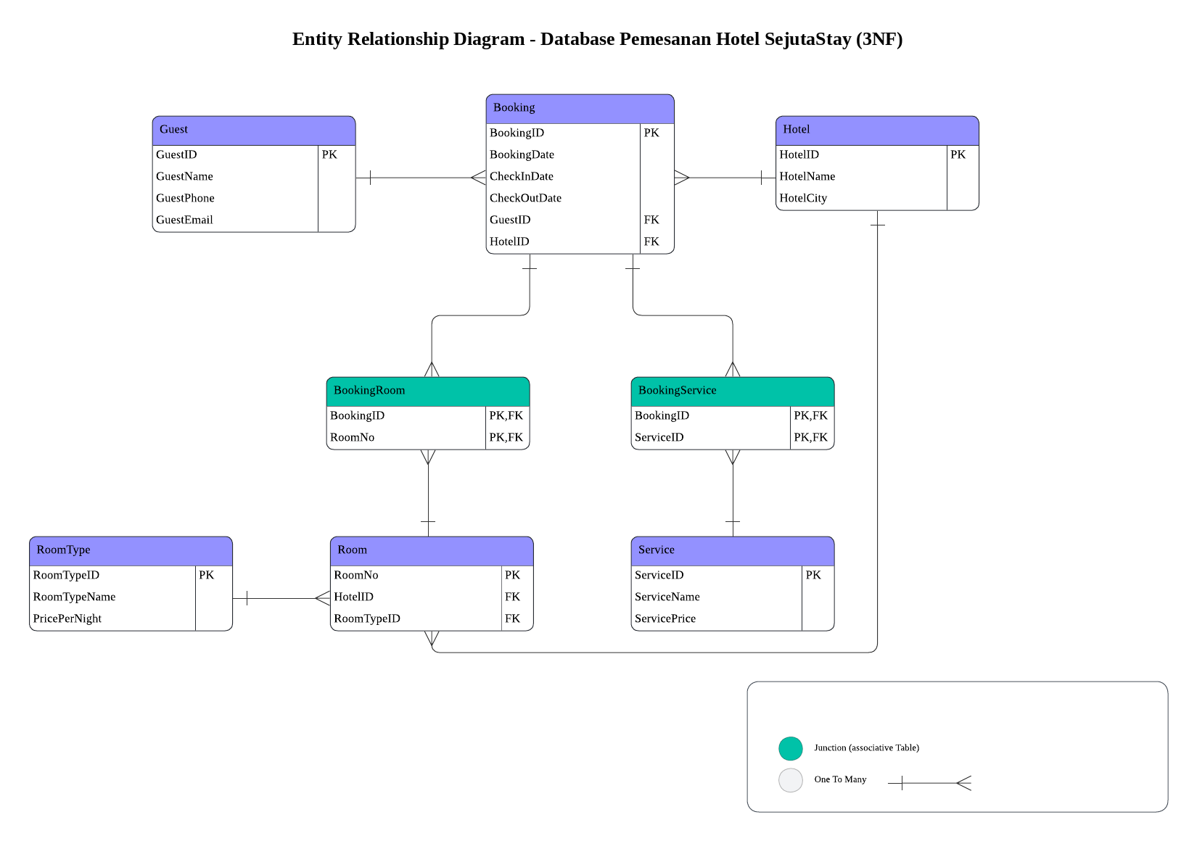
8 Tabel dalam 3NF
Database Pemesanan Hotel SejutaStay
10
Notes:
[SLIDE 10 - ERD HASIL AKHIR | sekitar 40 detik | EDVARDO]
Inilah hasil akhir rancangan kami, digambarkan dalam diagram yang disebut ERD - Entity Relationship Diagram. Sederhananya, ini adalah PETA yang menunjukkan semua tabel dan hubungan antar tabelnya. Garis-garis dengan simbol cakar ayam ini disebut notasi "Crow's Foot" - simbol itu artinya "banyak".
Cara membacanya seperti ini:
Satu tamu bisa membuat BANYAK pemesanan, tapi satu pemesanan hanya milik satu tamu.
Satu hotel bisa menerima banyak pemesanan, dan satu hotel punya banyak kamar.
Satu tipe kamar bisa dipakai oleh banyak kamar.
Lalu untuk hubungan pemesanan dengan kamar: satu pemesanan bisa berisi beberapa kamar, dan satu kamar bisa dipesan berkali-kali. Hubungan "banyak ke banyak" seperti ini tidak boleh langsung, jadi kami buatkan tabel penghubung bernama BookingRoom. Hal yang sama berlaku untuk layanan, lewat tabel BookingService.
Di setiap tabel juga terlihat tanda PK untuk primary key, dan FK untuk foreign key - yaitu kolom yang menghubungkan satu tabel ke tabel lain.

Slide 11
DAMPAK BISNIS
Siapa yang Diuntungkan oleh Database Ini?
Staf Front-desk
Manajemen Hotel
Tamu Hotel
• Pencarian booking lebih cepat
• Lebih sedikit pengetikan ulang
• Lebih sedikit salah catat kamar/layanan
• Laporan okupansi lebih rapi
• Data pendapatan lebih akurat
• Analisis per cabang lebih mudah
• Pelayanan lebih cepat
• Detail pemesanan akurat
• Pengalaman check-in lebih baik
Database yang dinormalisasi bukan hanya rapi secara teknis — tapi juga memperlancar operasional harian jaringan hotel.
Database Pemesanan Hotel SejutaStay
11
Notes:
[SLIDE 11 - DAMPAK BISNIS | sekitar 20 detik | DANIEL]
Lalu, apa manfaat nyatanya untuk hotel?
Untuk staf resepsionis: mencari data pemesanan jadi lebih cepat, dan tidak perlu mengetik ulang data tamu yang sama. Untuk manajemen hotel: laporan tingkat hunian dan pendapatan jadi lebih akurat dan bisa dipercaya. Dan untuk tamunya sendiri: pelayanan lebih cepat dan data pemesanannya selalu benar.
Jadi database yang rapi bukan cuma bagus secara teori - tapi benar-benar membantu pekerjaan sehari-hari.

Slide 12
SEBELUM vs SESUDAH
Dari Satu Tabel Besar Menjadi 8 Tabel 3NF yang Rapi
SEBELUM
SESUDAH
Satu tabel BookingRecord • Data tamu, hotel, kamar, dan layanan tercampur • Banyak nilai berulang • Anomali insert, update, dan delete • Sulit di-query dengan andal
8 tabel dalam 3NF • Tabel Guest, Hotel, Room, RoomType, Service, Booking terpisah • Relasi PK/FK • Redundansi berkurang • Query JOIN dan validasi lebih mudah
Normalisasi tidak mengubah isi data, hanya menyusun ulang menjadi struktur yang lebih aman dan scalable.
Database Pemesanan Hotel SejutaStay
12
Notes:
[SLIDE 12 - SEBELUM vs SESUDAH | sekitar 20 detik | DANIEL]
Ini rangkuman perubahannya, sebelum dan sesudah.
SEBELUM: satu tabel besar, semua data tercampur, banyak data ditulis berulang, dan penuh anomali. SESUDAH: delapan tabel yang rapi, setiap data punya tempatnya sendiri, antar tabel saling terhubung dengan kunci, dan datanya mudah dicari.
Yang penting diingat: isi datanya sama persis, tidak ada yang hilang - hanya susunannya yang dibuat lebih aman dan siap berkembang.

Slide 13
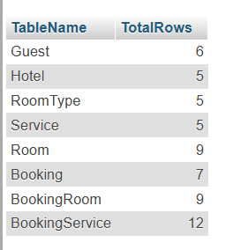
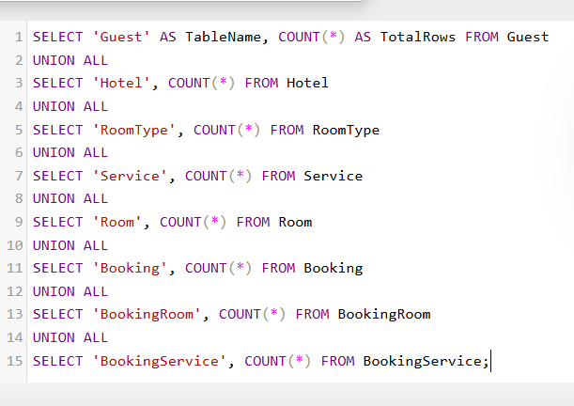
HASIL MYSQL
Bukti Implementasi & Hasil Akhir
CREATE TABLE + FK
Verifikasi JOIN
Cek Jumlah Baris
CREATE TABLE Room (
RoomNo INT PRIMARY KEY,
HotelID VARCHAR(5),
RoomTypeID VARCHAR(5),
FOREIGN KEY (HotelID)
REFERENCES Hotel(HotelID)
);
SELECT b.BookingID,
g.GuestName,
h.HotelName,
r.RoomNo
FROM Booking b
JOIN Guest g ...
JOIN Room r ...;
Guest = 6
Hotel = 5
RoomType = 5
Service = 5
Room = 9
Booking = 7
BookingRoom = 9
BookingService = 12
Screenshot phpMyAdmin menjalankan query (cek jumlah baris)
Hasil
Database Pemesanan Hotel SejutaStay
13
Notes:
[SLIDE 13 - BUKTI DI MYSQL | sekitar 25 detik | EDVARDO]
Rancangan ini tidak berhenti di atas kertas. Kami benar-benar membangunnya di MySQL - yaitu program database yang umum dipakai - dan hasilnya kami kumpulkan dalam file SQL.
Di kiri ini contoh perintah CREATE TABLE untuk membuat tabel kamar, lengkap dengan foreign key yang menghubungkannya ke tabel hotel. Di tengah ada query JOIN, yaitu perintah untuk menggabungkan data dari beberapa tabel sekaligus. Dan di kanan, hasil penghitungan isi tabel: semua tabel terisi minimal lima baris data, sesuai ketentuan soal.
Di bawah ini screenshot dari phpMyAdmin sebagai bukti bahwa perintahnya benar-benar kami jalankan dan berhasil tanpa error.

Slide 14
HASIL MYSQL
Bukti Implementasi & Hasil Akhir
CREATE TABLE + FK
Verifikasi JOIN
Cek Jumlah Baris
CREATE TABLE Room (
RoomNo INT PRIMARY KEY,
HotelID VARCHAR(5),
RoomTypeID VARCHAR(5),
FOREIGN KEY (HotelID)
REFERENCES Hotel(HotelID)
);
SELECT b.BookingID,
g.GuestName,
h.HotelName,
r.RoomNo
FROM Booking b
JOIN Guest g ...
JOIN Room r ...;
Guest = 6
Hotel = 5
RoomType = 5
Service = 5
Room = 9
Booking = 7
BookingRoom = 9
BookingService = 12
Hasil Akhir
✓ 8 tabel dibuat di MySQL ✓ Constraint PK/FK diterapkan ✓ Minimal 5 baris per tabel ✓ Query JOIN memverifikasi desain
Kesimpulan: redundansi dan anomali berhasil dihilangkan, dan SejutaStay kini memiliki fondasi database yang bersih untuk manajemen pemesanan hotel.
Database Pemesanan Hotel SejutaStay
14
Notes:
[SLIDE 14 - KESIMPULAN | sekitar 20 detik | EDVARDO]
Kesimpulannya:
Delapan tabel berhasil dibuat di MySQL. Aturan primary key dan foreign key sudah diterapkan. Setiap tabel berisi minimal lima baris data. Dan query JOIN membuktikan semua tabel terhubung dengan benar.
Dengan kata lain: semua masalah yang kami sebutkan di awal - data dobel, anomali update, insert, dan delete - berhasil dihilangkan. SejutaStay sekarang punya fondasi database yang bersih dan siap dipakai untuk aplikasi pemesanan hotel.

Slide 15
Terima Kasih
Kami siap menerima pertanyaan dan masukan.
Database Pemesanan Hotel SejutaStay · AOL Database Technology (COMP6799001)
Daniel Steffen Kurniawan — 2602071171 · Edvardo Khong — 2602177171
15
Notes:
[SLIDE 15 - PENUTUP | sekitar 10 detik | BERDUA]
Sekian presentasi dari kelompok kami. Terima kasih atas perhatian Bapak/Ibu dan teman-teman. Kami siap menjawab pertanyaan.
=== CONTEKAN JAWABAN TANYA-JAWAB (bahasa sederhana) ===
T: Kenapa berhenti di 3NF, tidak lanjut ke BCNF?
J: Soalnya meminta sampai 3NF. Dan kebetulan, desain kami juga sudah memenuhi syarat BCNF, karena di setiap tabel, semua yang "menentukan" kolom lain memang sudah menjadi kunci tabel itu.
T: Kenapa nomor kamar (RoomNo) dijadikan primary key tabel Room?
J: Kami pakai asumsi bahwa nomor kamar bersifat unik di seluruh jaringan hotel - tidak ada dua kamar dengan nomor sama. Kolom HotelID tetap kami simpan di tabel Room supaya setiap kamar jelas milik cabang yang mana.
T: Kenapa harus ada tabel penghubung BookingRoom dan BookingService?
J: Karena hubungannya "banyak ke banyak": satu pemesanan bisa berisi banyak kamar, dan satu kamar bisa muncul di banyak pemesanan. Hubungan seperti ini tidak bisa digambarkan dengan satu kolom saja, jadi butuh tabel kecil di tengah sebagai jembatan.
T: Apa bedanya primary key dan foreign key?
J: Primary key itu penanda unik milik tabel sendiri, seperti NIM mahasiswa. Foreign key itu "salinan" penanda dari tabel lain, yang gunanya menghubungkan dua tabel.

